Slide 1

Willkommen bei PowerPoint
Fünf Tipps, die Ihnen die Arbeit erleichtern

Slide 2

Designer hilft Ihnen, Ihren Standpunkt zu vermitteln
PowerPoint Designer schlägt auf der Grundlage des Inhalts Ihrer Folien professionelle Designs für Ihre Präsentation vor.
Das Feature Designer ist nur im Abonnement verfügbar. Wenn Sie über ein Office 365-Abonnement verfügen, sehen Sie auf der nächsten Folie an einer neuen Präsentation, wie es funktioniert.

Slide 3
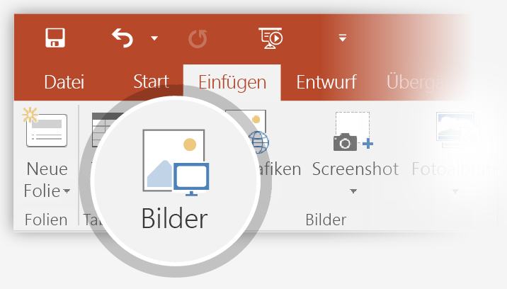
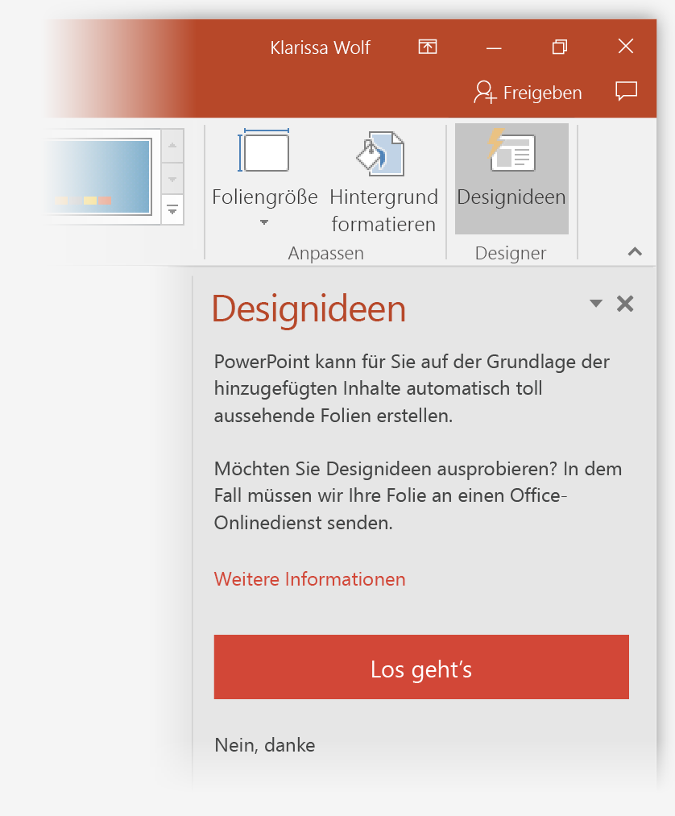
So verwenden Sie PowerPoint Designer
Und so funktioniert es:
1
Beginnen Sie eine neue Präsentation, indem Sie zu Datei > Neu > Leere Präsentation wechseln.
2
Fügen Sie auf der ersten der Folien ein Bild hinzu: Wechseln Sie zu Einfügen > Bilder oder Einfügen > Onlinebilder, und wählen Sie das Bild aus.
Hinweis: Zum Hinzufügen des Bilds benötigen Sie eine Onlineverbindung.
3
Wenn PowerPoint Sie um die Berechtigung zum Abrufen von Designideen bittet, wählen Sie Los geht‘s aus.
4
Wählen Sie im Aufgabenbereich Designideen ein Design aus, das Ihnen gefällt.

Slide 4
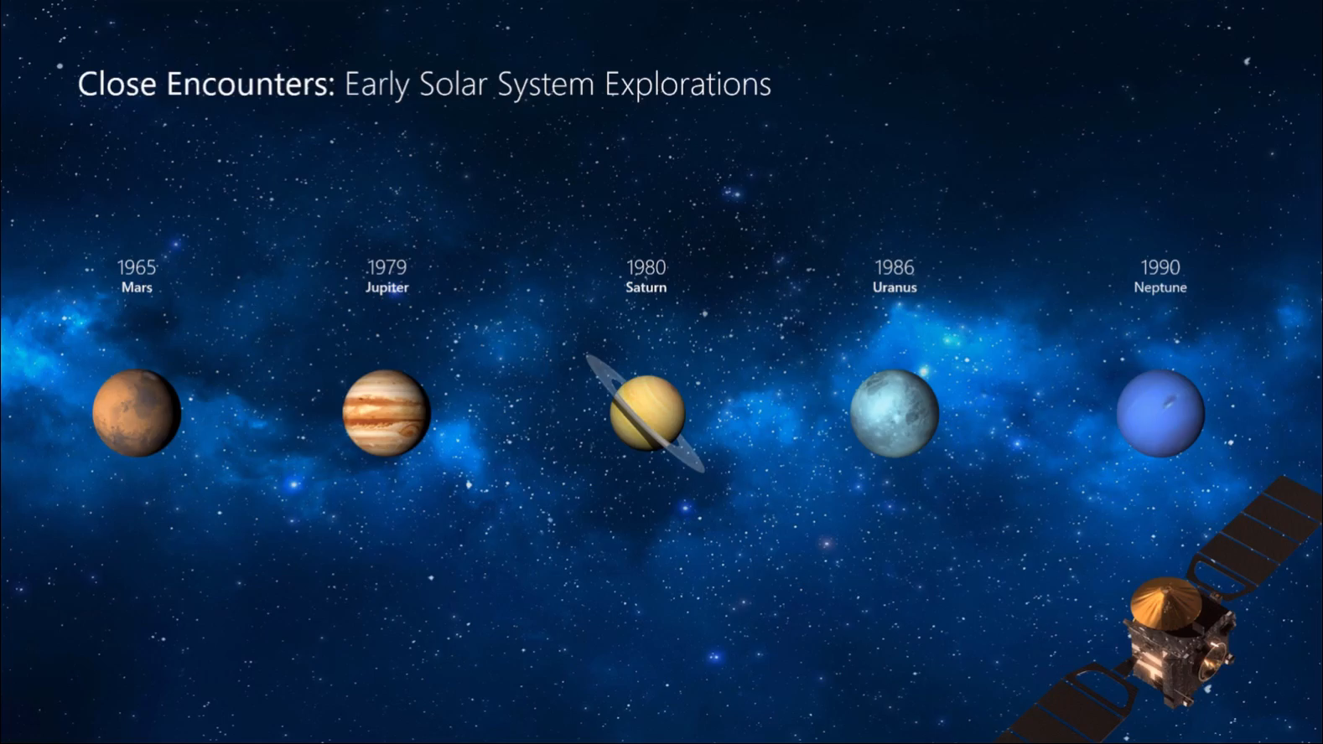
Morphen
Morphen erzeugt flüssige Animationen und Objektbewegungen in Ihrer Präsentation. Sie verwenden für die Ausführung der Animation zwei ähnliche Folien, aber für Ihr Publikum scheint die Aktion auf einer Folie stattzufinden.
Um ein kurzes Beispiel anzusehen, können Sie das Video rechts wiedergebe.
Das Feature Morphen ist nur im Abonnement verfügbar. Wenn Sie über ein Office 365-Abonnement verfügen, können Sie es mit den Schritten auf der nächsten Folie selbst ausprobieren.

Slide 5
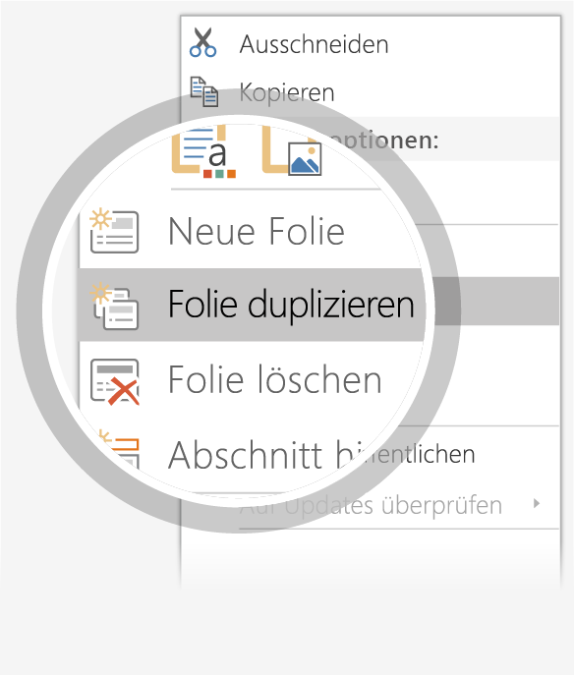
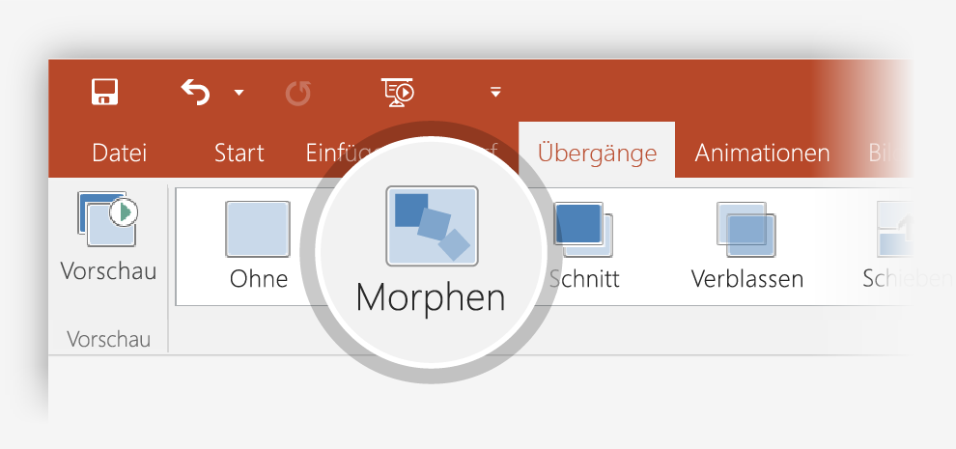
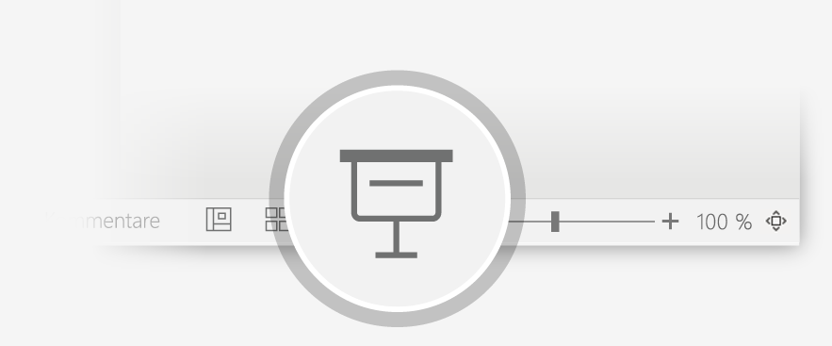
Einrichten von Morphen
Probieren Sie es mit diesen zwei einfachen "Planeten" selbst aus:
1
Duplizieren Sie diese Folie: Klicken Sie mit der rechten Maustaste auf das Folienminiaturabbild, und wählen Sie Folie duplizieren aus.
2
Ändern Sie auf der zweiten dieser beiden identischen Folien die Formen rechts in irgendeiner Weise (z. B. durch Verschieben, Ändern der Größe oder der Farbe), und wechseln Sie dann zu Übergänge > Morphen.
3
Kehren Sie zur ersten der beiden Folien zurück, drücken Sie die Schaltfläche Bildschirmpräsentation, und wählen Sie dann Wiedergabe aus, um das Morphen Ihres Kreises zu sehen!
Hinweis: Durch Effektoptionen erhalten Sie sogar noch mehr Möglichkeiten beim Morphen.

Slide 6
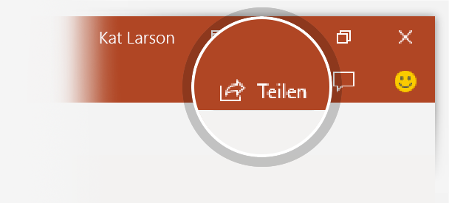
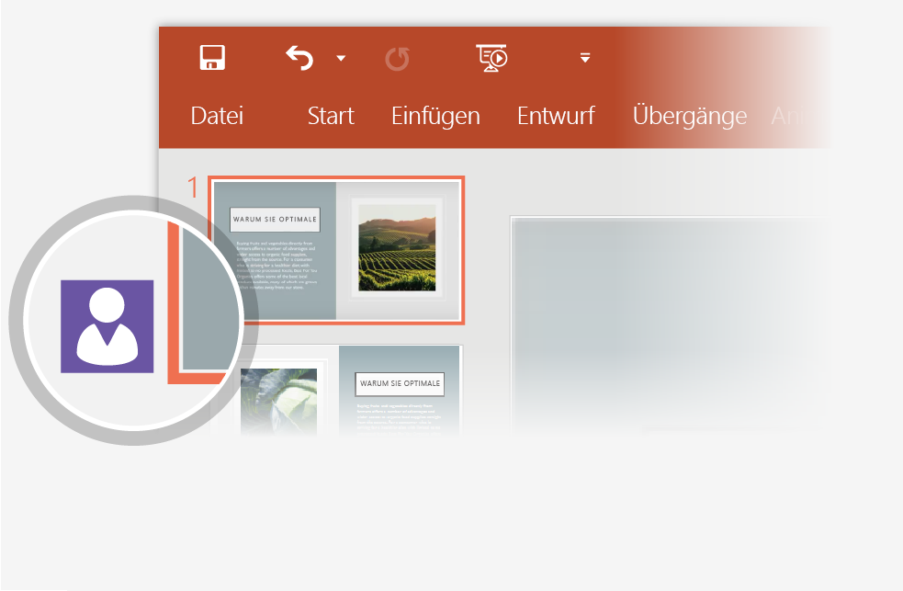
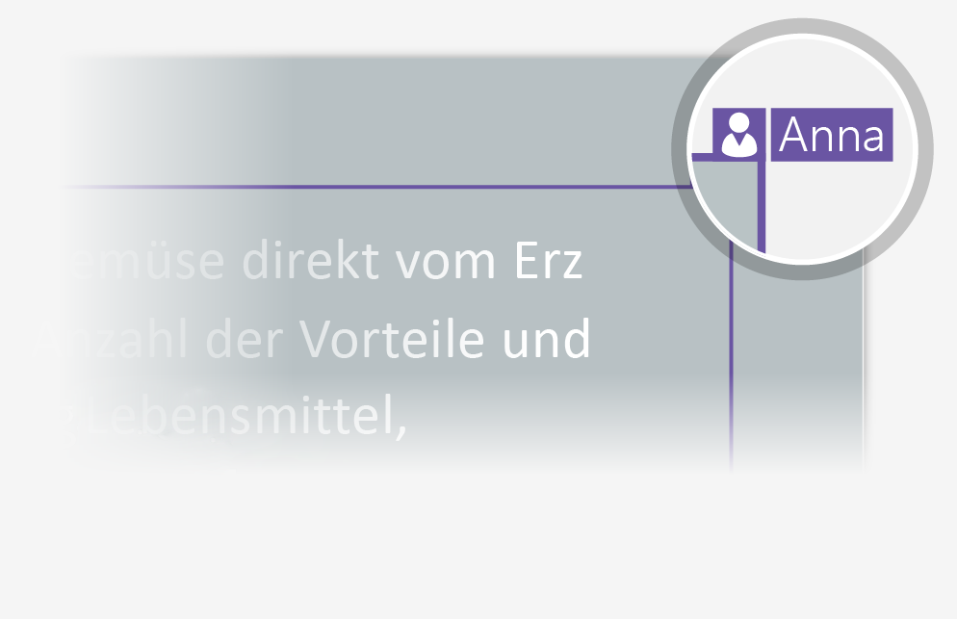
Zusammenarbeit in Echtzeit
Wenn Sie Ihre Präsentation für andere freigeben, können Sie sie gleichzeitig mit Ihnen arbeiten sehen.
Und so funktioniert es:
1
Wählen Sie oberhalb des Menübands Freigeben aus, oder verwenden Sie die Tastenkombination Alt+ZS, um Personen zur Mitarbeit einzuladen (An dieser Stelle können Sie in der Cloud speichern.)
2
Wenn sich andere Personen in der Präsentation befinden, zeigt eine Markierung an, wer sich auf welcher Folie befindet…
3
…und welchen Teil der Folie sie bearbeiten.

Slide 7


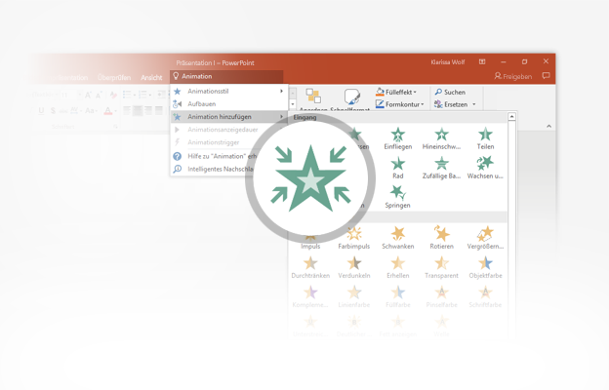
Mit "Sie wünschen" sind Sie sofort ein Experte.
Über das Feld "Sie wünschen" finden Sie bei Bedarf den passenden Befehl,
wodurch Sie Zeit sparen und sich auf Ihre Arbeit konzentrieren können.
Probieren Sie es aus:
MICH AUSWÄHLEN
1
Wählen Sie auf der rechten Seite das Roboterbild aus.
2
Geben Sie im Feld Sie möchten Animation ein, und wählen Sie dann Animation hinzufügen aus.
3
Wählen Sie einen Animationseffekt aus, wie etwa Zoom, und sehen Sie,
was passiert.

Slide 8
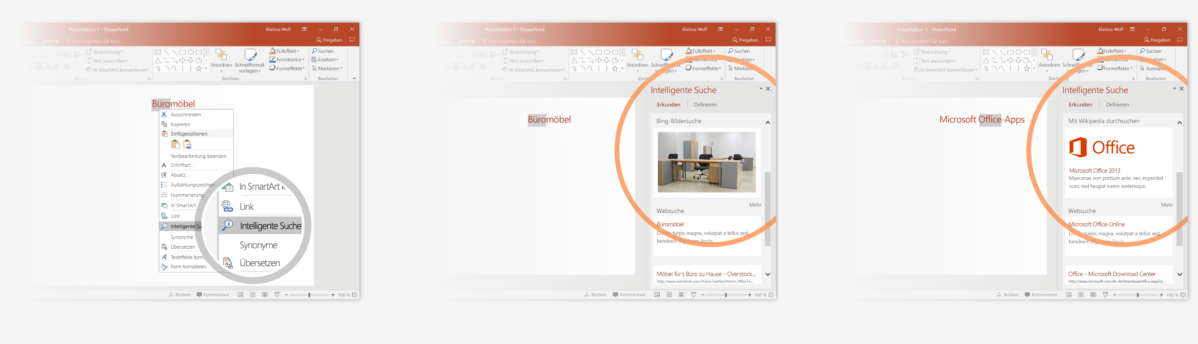
Recherchieren Sie, ohne Ihre Folien zu verlassen
Das intelligente Nachschlagen bringt Rechercheergebnisse direkt in PowerPoint.
Probieren Sie es aus:
1
Klicken Sie mit der rechten Maustaste auf das Wort Büro in der folgenden Formulierung: Büromöbel
2
Wählen Sie Intelligente Suche aus, und beachten Sie, dass die Ergebnisse sich auf den Kontext dieser Formulierung anstatt auf Microsoft Office-Apps beziehen.
3
Probieren Sie nur so zum Spaß das Intelligente Nachschlagen erneut aus, indem Sie in Schritt 2 auf das Wort Office klicken.

Slide 9

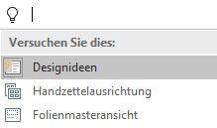

Weitere Fragen zu PowerPoint?
Wählen Sie die Schaltfläche Sie möchten aus, und geben Sie
den gewünschten Suchbegriff ein.
Den PowerPoint-Team-Blog besuchen.
Zur kostenlosen PowerPoint-Schulung wechseln.
AUSWÄHLEN DES PFEILS IM MODUS BILDSCHIRMPRÄSENTATION
Notes:
Wählen Sie im Präsentationsmodus die Pfeile aus, um Links zu folgen.

